Slide 1
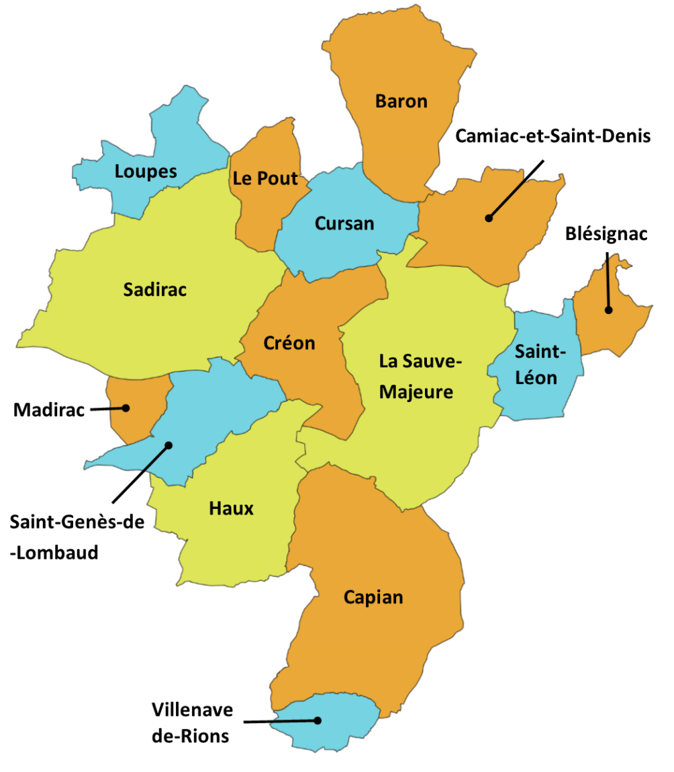
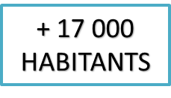
Le Centre Intercommunal d’Action Sociale

Slide 2
Le Centre Intercommunal d’Action Sociale
C’EST QUOI ?
Une entité propre à la Communauté de Communes du Créonnais avec son budget indépendant.
COMMENT ?
Créé en 2011, le CIAS du Créonnais a un fonctionnement indépendant grâce à son Conseil d’Administration composé de 10 membres élus (1 représentant par commune de la CDC) et 10 membres nommés représentant la population du territoire (associations…) présidé par le Président de la Communauté de Communes Alain ZABULON. Il se réunit une fois par trimestre minimum.

Slide 3
Le CIAS et son fonctionnement (1/2)
Le CIAS est animé par deux conseillères en économie sociale et familiale :
cias@cc-creonnais.fr :
- Amandine LEGLISE : Responsable du service et Conseillère en Economie Sociale et Familiale. (Présente tous les jours sauf le mercredi après midi)
Salariée depuis mars 2014, en charge du fonctionnement du service et de son animation. Assure également l’accompagnement social des personnes du territoire
05.57.34.57.05 / 06.28.50.70.67 responsablecias@cc-creonnais.fr
Annie GARZARO: Conseillère en Economie Sociale Familiale .
(Présente tous les jours sauf le mercredi )
Salariée à 80% depuis septembre 2017, référente de l’accompagnement social sur la commune de Sadirac, référente technique de la Banque Alimentaire
05.57.34.57.09 / 06.89.42.96.49 conseilleresociale.cias@cc-creonnais.
- Julie LOUBET : Stagiaire troisième année d’Assistante Sociale du 28/09/2020 au 02/04/2021

Slide 4
Le CIAS et son fonctionnement (2/2)
Les agents du CIAS sont sous la responsabilité de la Responsable du CIAS et de la Directrice Générale des Services.
De par leur fonction, les conseillères sont tenues au secret professionnel dans les conditions et sous les réserves énoncées aux articles 226-13 et 226-14 du Code pénal (art. L.411-3 du Code de l’action sociale et des familles, CASF).
Il en va de même pour le personnel du secteur social, partenaire du service, (art. L.133-4 du CASF); sont ainsi concernées : toutes les personnes appelées à intervenir dans l’instruction, l’attribution ou la révision des admissions à l’aide sociale, et notamment les membres des Conseils d’Administration des Centres Communaux ou Intercommunaux d’Action Sociale (art. L.133-5 du CASF)
Les travailleurs sociaux utiliseront le secret partagé lors d’échanges avec les partenaires sociaux ainsi que les élus communaux et intercommunaux, en cas de situations particulières.
De par leur statut, les conseillères sont également soumises au devoir de réserve à l’évocation de certains sujets.

Slide 5
Le CIAS et ses missions
Les attributions légales du CIAS sont :
Une action sociale de prévention et de développement social. Le CIAS doit procéder une fois par mandat à une Analyse des Besoins Sociaux de l’ensemble de la population du territoire et spécifiquement son public :
- les personnes âgées
- les personnes en situation du handicap
- les personnes isolées : sans enfant à charge / non bénéficiaire du RSA

Slide 6
Le CIAS et son statut
Selon les statuts de la CDC :« f –Gérer et Développer un Centre Intercommunal d’Action Sociale .
Sont définis comme d’intérêt communautaire :
La gestion et le développement du Centre Intercommunal d’Action Sociale du Créonnais qui peut assumer les compétences suivantes directement ou par délégation conventionnée :
Susciter les actions contribuant au maintien à domicile de personnes âgées ou handicapées notamment par la mise en œuvre d’un Service de Portage de Repas à domicile.
Gestion de la distribution des denrées alimentaires aux personnes ou familles en difficulté sur le territoire notamment par la mise en place, le financement et la gestion directe ou par le CIAS de tout système de distribution de nourriture destinée aux personnes ou familles en difficulté sociale identifiées par les services sociaux.
Maintenir et développer les systèmes d’hébergement d’urgence et hébergement relais en partenariat financier avec les communes concernées.
Actions de soutien, d’accompagnement et d’orientation des personnes âgées et/ou isolées et actions en faveur de l’insertion en complémentarité avec les dispositifs du Conseil Départemental
Mise en place de toute initiative intéressant l’aide aux relations intergénérationnelles,
Animation du Conseil Intercommunal de Sécurité et de Prévention de la Délinquance du Créonnais, gestion matérielle et financière des actions conduites par le CISPD du Créonnais
Assurer par délégation du Conseil Départemental un service de transport collectif à la demande. L’organisation, par délégation du Conseil Départemental, d’un service de transport à la demande, destiné aux habitants du territoire.
Soutenir les actions en direction des demandeurs d’emploi par la participation de la Communauté au financement des Missions locales pour l’Emploi et de l’Espace Métiers Aquitaine desservant son territoire et la participation financière de la Communauté après décision du Conseil Communautaire aux initiatives organisées sur son territoire (forums, rencontres, débats, journée d’information…) à destination des demandeurs d’emploi ou des jeunes. »

Slide 7
Le CIAS et ses actions (1/7)
168 foyers pour 237 personnes en 2020
L’ ACCOMPAGNEMENT SOCIAL
Le CIAS accompagne le public (vu dans la diapositive précédente) des 15 communes du territoire :
Les conseillères sociales se déplacent à domicile, réalisent des permanences, reçoivent sur rendez vous afin de conseiller et soutenir les personnes dans les démarches administratives :
- accession aux droits
- soutien au maintien à domicile
- aide au budget
- régularisation de factures relatives au logement
- …

Slide 8
LES PARTENAIRES DANS L’ACCOMPAGNEMENT SOCIAL
Le CIAS est en lien avec de nombreux acteurs sociaux du territoire:
- Les 15 des communes du territoire
- Maison Départementale des Solidarités de Créon
(référent famille 05.57.34.52.70)
- LA CABANE A PROJETS : Centre social intercommunal 05.57.34.42.52 www.lacabaneaprojets.fr
- CAF
- MSA
- CPAM
-…

Slide 9
Le CIAS et ses actions (2/7)
LA BANQUE ALIMENTAIRE
Le CIAS gère et finance la distribution de denrées alimentaires pour les habitants du territoire.
Une convention tripartite entres le CIAS le CCAS de Créon et de Sadirac pour un fonctionnement efficace :
- un vendredi par quinzaine : un agent technique de Créon accompagné par un ou deux bénévoles récupère les denrées à la Banque Alimentaire de Bordeaux
-à leur retour, une équipe de bénévoles confectionne tous les colis au sein de la Résidence Autonomie de Créon pour ensuite les répartir sur les deux pôles de distribution (SADIRAC et Créon)
Une salariée référente de la résidence autonomie supervise le bon déroulement de la confection des colis. Mme GARZARO assure le contrôle du fonctionnement et du respect des règles d’hygiène.
Les demandes de colis alimentaires sont effectuées par le travailleur social de la structure qui accompagne la famille. Le CIAS centralise les demandes et passe commande du nombre des portions nécessaires à la Ba.
Organisation modifiée durant la COVID 19

Slide 10
Le CIAS et ses actions (3/7)
LE PORTAGE DE REPAS INTERCOMMUNAL
78 utilisateurs pour environ 1700 repas/mois
Ce service permet aux habitants du territoire dépendants ou en incapacité temporaire, de se faire livrer un ou plusieurs repas pour la durée de leur choix.
Depuis sa mise en place, le CIAS confie la confection et la livraison à un traiteur: SARL Chaubénit.
Un repas est facturé 6 euros au bénéficiaire et un repas régime 6,50 euros.
Les livraisons des week-ends et jours fériés sont assurées la veille.

Slide 11
Le CIAS et ses actions (4/7)
L’HEBERGEMENT D’URGENCE
Les membres du CA ont conventionné avec l’Hotêl Athéna de Créon. Cette convention permet de reloger en urgence (pour une courte durée) une personne/famille suite à des violences, incendies, mises à la rue…
L’HEBERGEMENT RELAIS
Deux Chalet Emmaüs ont été inaugurés en 2014. Ce sont des logements de transition, Nous proposons une convention d’occupation précaire pour une durée de 6 mois renouvelable, le temps de trouver un logement pérenne aux familles. Les locataires règlent un loyer de 150€ + 50€ de charges.
11 familles depuis 2014

Slide 12
Le CIAS et ses actions (5/7)
LE TRANSPORT A LA DEMANDE
La CDC du Créonnais via le CIAS a conventionné avec le Conseil Régional pour la mise en place du transport à la demande.
Le CIAS valide, enregistre les demandes et transfère les inscriptions à la plateforme de réservation. (Num 0974 500 033)
Le CIAS est en contact permanent avec la Région pour s’assurer de la cohérence de l’utilisation du transport à la demande ainsi que le suivi financier.
Ce service est financé par le CIAS et subventionné par la Région à hauteur de 60%du déficit global.
+200 trajets/mois majoritairement intracommunautaires!

Slide 13
Le CIAS et ses actions (6/7)
Opération Programmée de l’Amélioration l’Habitat (OPAH)
La CDC met en œuvre depuis 2012 une OPAH sur le territoire. L’objectif est de soutenir les propriétaires bailleurs et occupants dans la réhabilitation de leur habitat (adaptation, travaux d’isolation…)
L’association SOLIHA a été retenue en février 2017 pour assurer la mission du suivi de l’animation de l’OPAH sur le territoire communautaire jusqu'en 2022.
Mme BERTHELOT, DGS de la CDC du Créonnais gère ce dossier. Mme LEGLISE est la référente technique et l’interlocutrice entre les propriétaires et SOLIHA.

Slide 14
Le CIAS et ses actions (7/7)
Ma commune Ma Santé
Ma Commune Ma Santé propose des contrats de mutuelle négociés à l’échelle du territoire.
Le CIAS a autorisé son implantation sur le territoire et a mis à disposition des lieux pour assurer des permanences délocalisées.
L’association APREVA propose des actions d’aide à la mobilité à destination des publics fragiles en s’appuyant sur un partenariat original entre un Atelier Chantier d’Insertion et un grand groupe ERDF. Il propose ainsi le prêt de véhicules à des tarifs adaptés Le CIAS est parc relais pour le prêt de véhicule.
APREVA
Depuis 2017, tous les deux ans, le CIAS organise dans le cadre de la Semaine bleue nationale une journée seniors pour les jeunes retraités du territoire. La journée a pour but de faire connaitre le service et créer du lien entre les participants.
Journée Seniors

Slide 15
La Communauté de Communes du Créonnais et son équipe
Pascale BERTHELOT : Directrice Générale des Services 05.57.34.57.01
Isabelle MUTELET : Responsable des infrastructures communautaires et accueil 05.57.34.57.00
Hélène MONDETEGUY : Coordinatrice enfance jeunesse 05.57.34.57.02
Thierry ROUGE : Développement économique et touristique / communication 05.57.34.57.03
Chloé JACQUES: Service comptabilité 05.57.34.57.04
Anne BROCHARD: Service cohésion territoriale / CISPD 05.57.34.57.06
Sandrine MAURY: Urbanisme 05.57.34.57.07

